Slide 1
Adventure Tower
Luiz Henrique B.;
Juana Pedreira;
Willian de Avilla S.

Slide 2
High Concept
Você deseja se tornar um aventureiro como muitos outros existentes no seu reino. Esse reino possui uma torre de desafios para determinar a força de cada aventureiro e para mostrar sua força você irá tentar subir essa torre, vencendo o maior número de desafios possíveis.

Slide 3
Features
Personagem terá 3 Classes: Arqueiro, Guerreiro e Mago;
A Torre terá 20 Andares e o seu personagem só pode ser selecionado ao ínicio do jogo;
Serão 5 Etapas, onde a cada 3 andares será inimigos mais fracos e um andar com um chefe único;

Slide 4
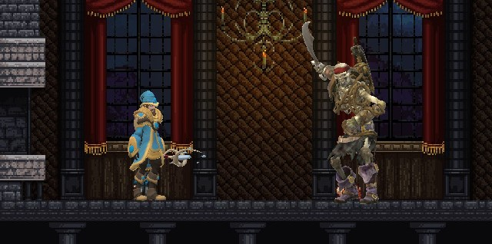
Etapas
Na primeira etapa serão enfrentados soldados revoltados e o chefe será o comandante furioso pela revolta dos soldados.

Slide 5
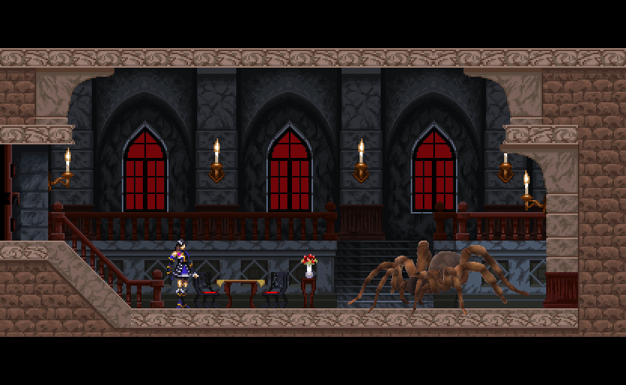
Etapas
Na segunda o aventureiro terá de desafiar aranhas e o chefe será uma aranha gigantesca.

Slide 6
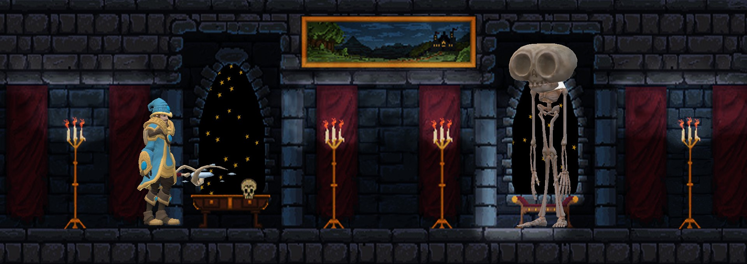
Etapas
Para a terceira etapa, será necessário abater esqueleto e o chefe terá como habilidade especial, a invocação de mais esqueletos.

Slide 7
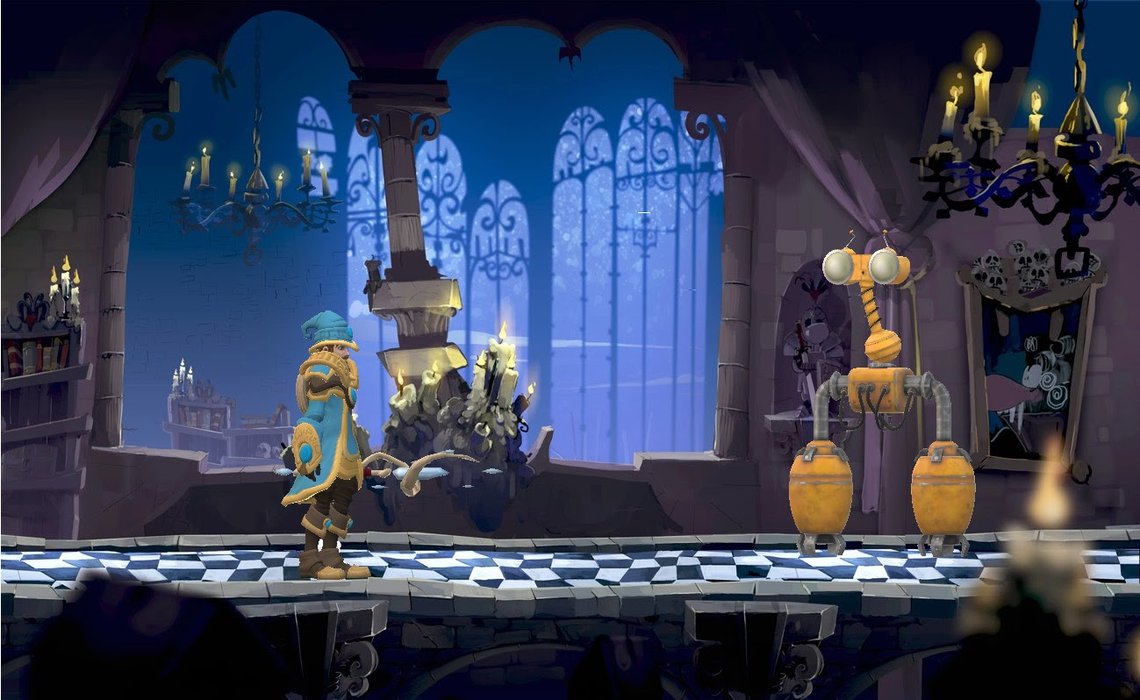
Etapas
Como desafio para a quarta etapa, o jogador deverá derrotar robôs com lança chamas e um robô gigante como chefe.

Slide 8
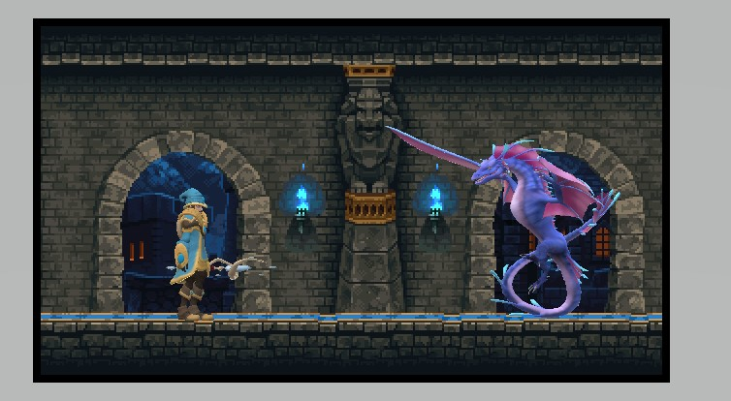
Etapas
Para concluir o jogo será necessário passar na quinta etapa, derrotando filhotes de dragão até chegar no chefão final que será um enorme dragão.

Slide 9
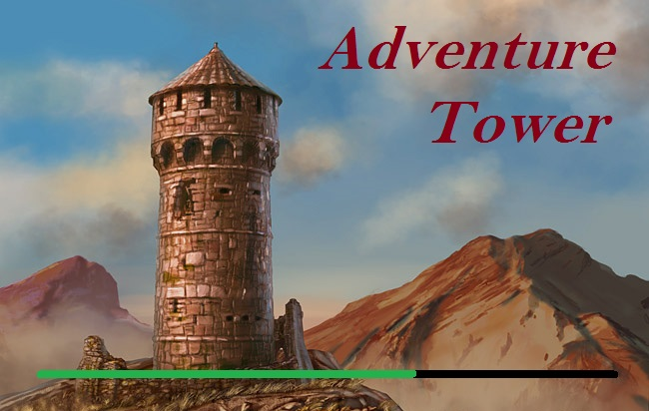
Carregamento do jogo

Slide 10
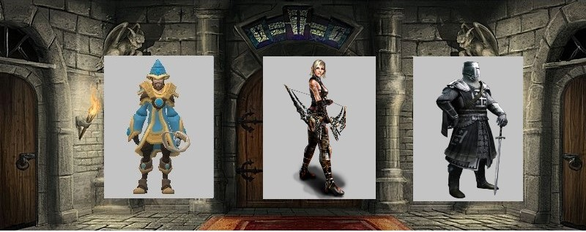
Seleção do Personagem

